Slide 1
Two Supervised Learning Approaches for Name Disambiguation in Author Citations
Hui Han, Lee Giles, Hongyuan Zha, Cheng Li, Kostas Tsioutsiouliklis
ACM/IEEE-CS Joint Conference on Digital libraries - 184 Citações

Slide 2
INTRODUÇÃO
Abordagem Supervisionada.
Mixed Citation.
“D. Pereira” may refer to “Denilson Pereira” or “David Pereira”, two different people.
Split Citation .
“Denilson Alves Pereira” may appear under different name abbreviations, such as “Denilson Pereira”, “D. Pereira”, or “D. A. Pereira”.

Slide 3
INTRODUÇÃO
Conversão dos nomes para um formato canônico;
Ex. Luciano Vilas Boas Espiridião: “L. Espiridião”
Trabalhos similares: “Citation Mathching” e “Name Authority”;
Métodos baseados em similaridade funcionam melhor com strings do que tokens;
Usa apenas informação de coautoria, titulo e veículo de publicação.

Slide 4
ABORDAGENS
Naive Bayes Model (NB) - Generative Model
Utiliza apenas exemplos s positivos para treino;
Modelo Probabilístico;
Permite a combinação de modelos diferentes;
Facilmente extensível;
Support Vector Machine (SVM) - Discriminative Model
Utiliza exemplos positivos e negativos para treinamento;
Baseado em alguma funções de distância;
Necessários ajustar pesos diferentes para diferente atributos;

Slide 5
EM MAIS DETALHES
NB
Estima a probabilidade de um dado autor ter produzido a nova citação ‘C’;
Para uma nova citação o desambiguador procura na base de dados uma entrada “canônica” com probabilidade máxima de produzir o a citação;
SVN
Nessa abordagem cada autor é uma classe e a nova citação é classificada para a classe mais próxima conforme algum critério de distância;
As “features” que compõem o espaço de características são os coautores, titulo e veículo de publicação

Slide 6
Problema de Monty Hall
O problema de Monty Hall, também conhecido por paradoxo de Monty Hall ou problema do Silvio Santos é um problema matemático eparadoxo que surgiu a partir de um concurso televisivo dos Estados Unidos chamado Let’s Make a Deal, exibido na década de 1970.
O jogo consiste no seguinte: Monty Hall (o apresentador) apresentava 3 portas aos concorrentes, sabendo que atrás de uma delas está um carro (prêmio bom) e que as outras têm prêmios de pouco valor.
Na 1ª etapa o concorrente escolhe uma porta (que ainda não é aberta);
De seguida Monty abre uma das outras duas portas que o concorrente não escolheu, sabendo à partida que o carro não se encontra aí;
Agora com duas portas apenas para escolher — pois uma delas já se viu, na 2ª etapa, que não tinha o prêmio — e sabendo que o carro está atrás de uma delas, o concorrente tem que se decidir se permanece com a porta que escolheu no início do jogo e abre-a ou se muda para a outra porta que ainda está fechada para então a abrir.

Slide 7
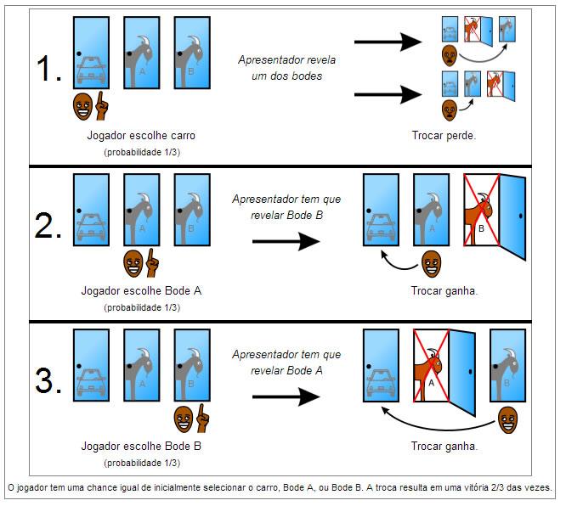
Problema de Monty Hall

Slide 8
Visão geral dos Modelos
NB
j∈ [1, 3] and k ∈ [0,K(j)]
K(j) is the total number of elements in attribute Aj

Slide 9
Visão geral dos Modelos
SVM

Slide 10
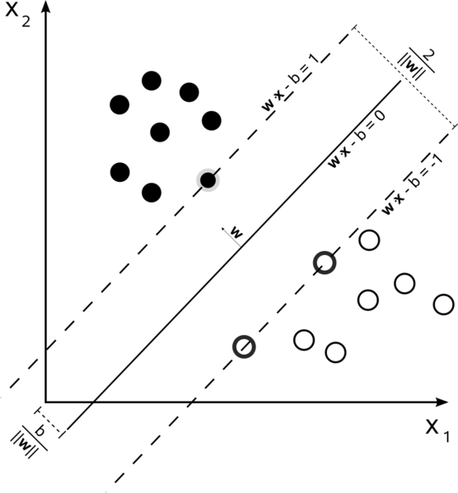
Visão geral dos Modelos
SVM

Slide 11
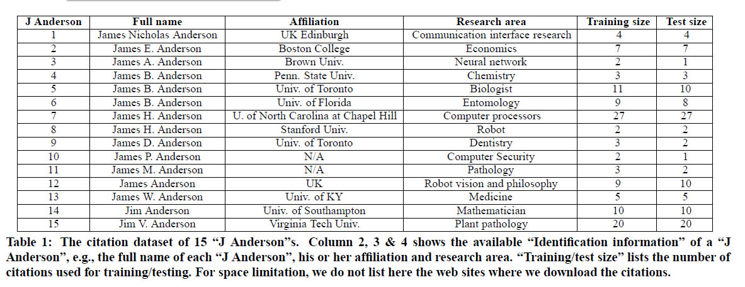
EXPERIMENTOS
15 “J. ANDERSON”
11 “J. SMITH”

Slide 12
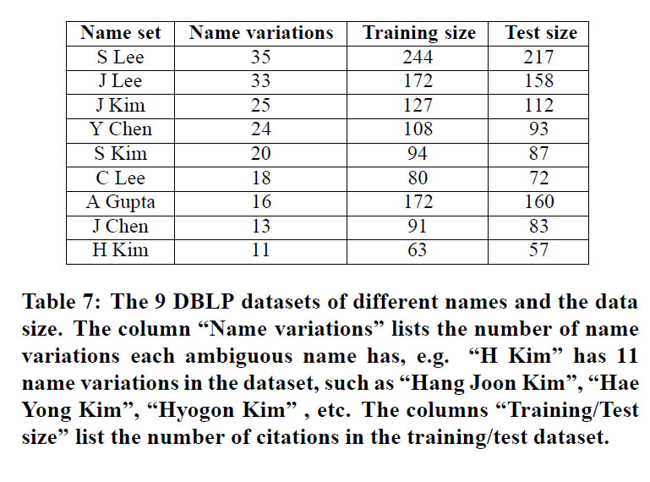
EXPERIMENTOS
DBLP

Slide 13
EXPERIMENTOS
Para cada abordagem (NB e SVM) foram realizados 10 experimentos com os conjuntos aleatoriamente divididos para cada experimento.
As abordagens utilizam atributos isolados e combinação destes.
Hybrid I – Para NB igual combinação de probabilidades. Para SVM usa o mesmo espaço de característica para os atributos.
Hybrid II – Apenas para o modelo NB. Coautoria apenas quando uma relação de coautoria existe entre um co-autor na citação de teste e uma entrada de nome candidata no banco de dados de citação.

Slide 14
Resultados e Discussões
Primeira Base de testes
Diferentes atributos apresentam diferentes contribuições para desambiguação
NB captura melhor padrões de coautoria
Hybrid II possui melhor performance média;
SVM supera ligeiramente NB

Slide 15
Resultados e Discussões
Segunda Base de testes
As duas abordagens alcançam desempenho pior devido principalmente à menor qualidade dos dados desses conjuntos de dados DBLP.
A abordagem de NB supera significativamente a abordagem SVM ao usar informações de coautoria sozinho e os dois regimes híbridos.
Usando as informações coautoria apenas o desempenho é significativamente melhor do que usar título/veículo e palavras-chave apenas.
O "Hybrid II" tem um desempenho melhor (73,3% de precisão, média) do que o "Hybrid I" (69,1% de precisão média).

Slide 16
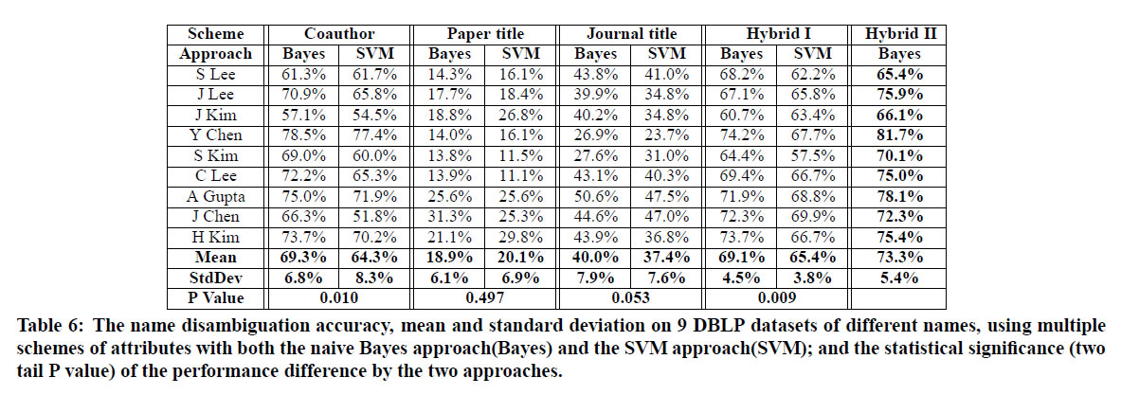
Resultados e Discussões
Segunda Base de testes

Slide 17
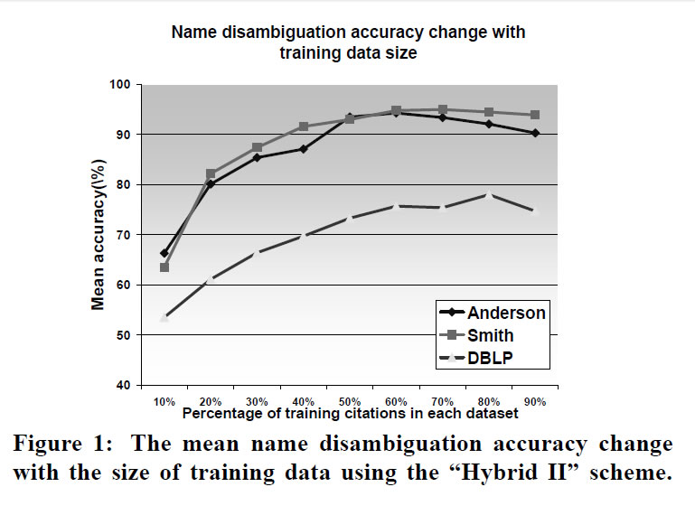
Resultados e Discussões
Tamanho da base de Treino

Slide 18
CONCLUSÕES
Estuda e compara 2 abordagem para o problema;
Tanto NB quanto SVM apresentam vantagens;
A precisão pode chegar a 90% usando um modelo Hibrido
O Modelo NB pode facilmente ser extentido para incorporar mais atributos
O Modelo SVM pode ser melhorado atuando sobre a função de distância e os pesos dos atributos

Slide 19
QUESTIONS???

Slide 20
Creditos
Apresentação realizada na disciplina: Reconhecimento de Padrões em 23/10/2012
Professor:
David Menotti
Estudante:
Luciano Vilas Boas Espiridião
Mestrando em Ciência da Computação
Departamento de Computação – DECOM
Instituto de Ciências Exatas e Biológicas – ICEB
Universidade Federal de Ouro Preto – UFOP

